Slide 1

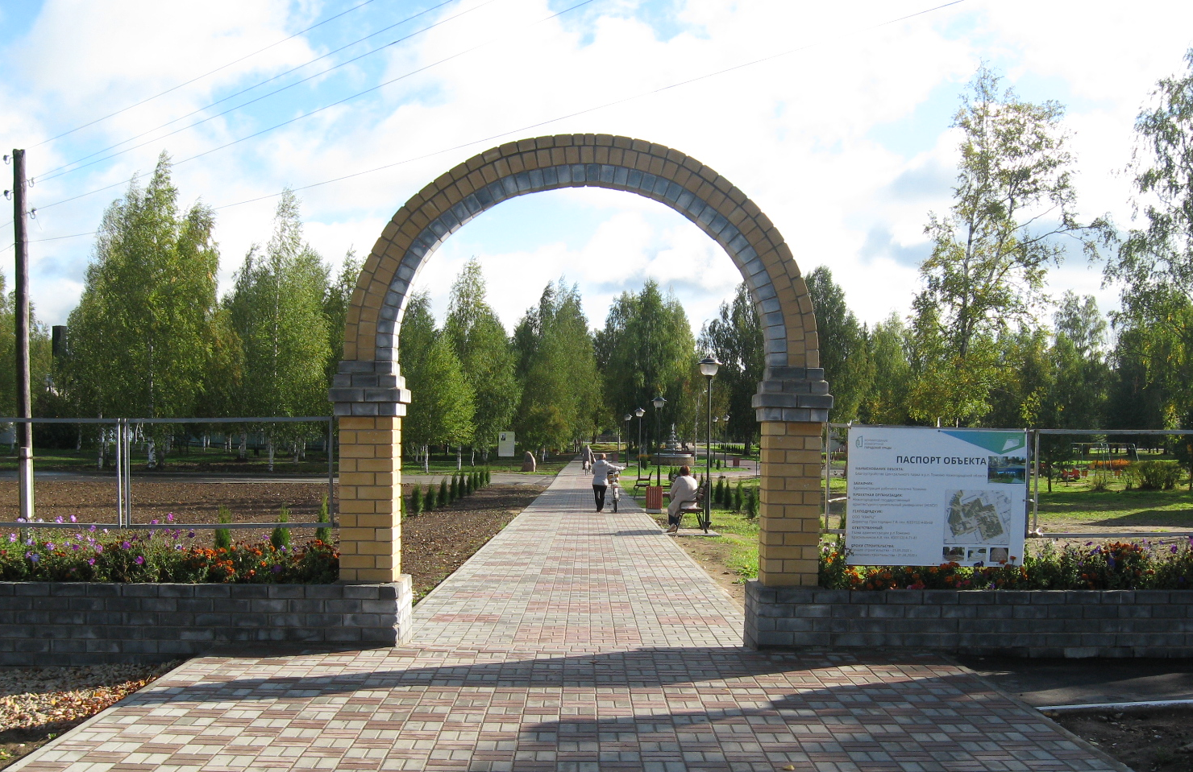
Благоустройство центрального парка (1 очередь)
в р.п. Тонкино Тонкинского муниципального района
Нижегородской области

Slide 2
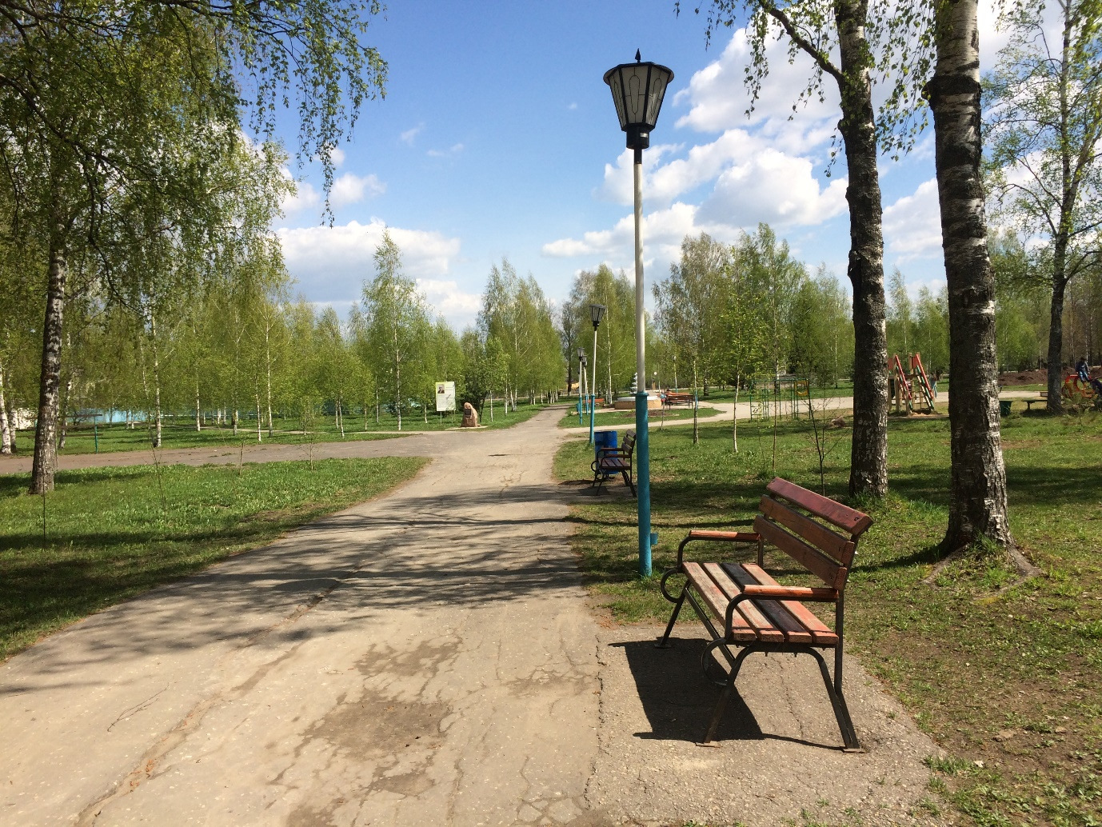
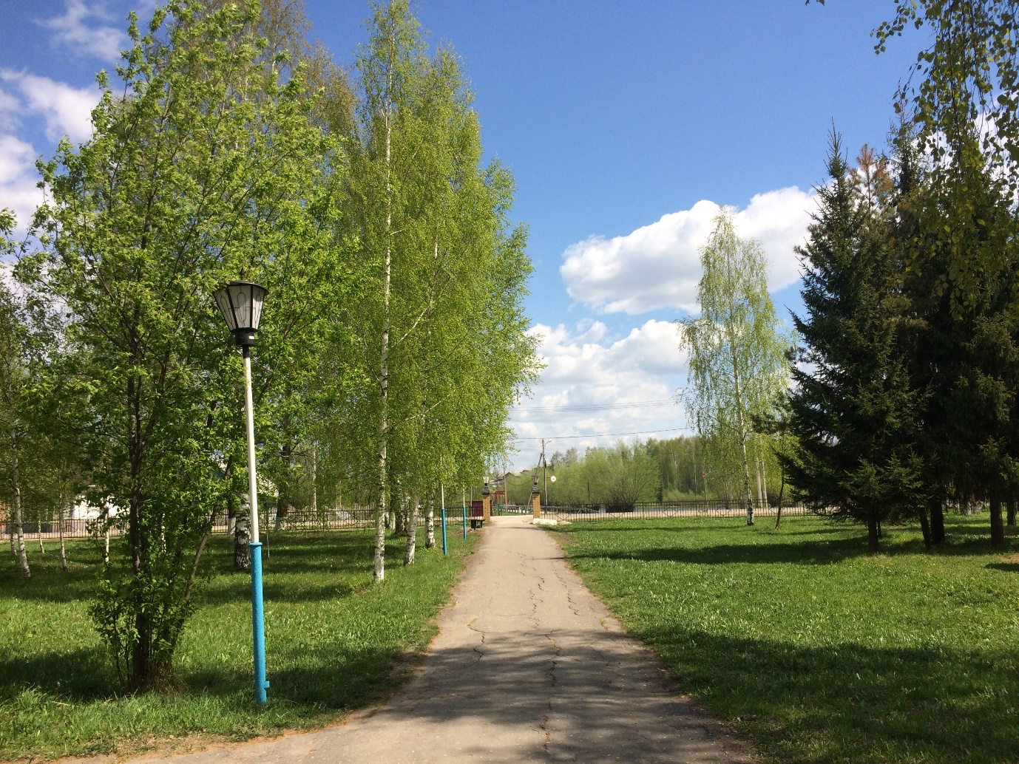
Территория парка до реализации проекта

Slide 3
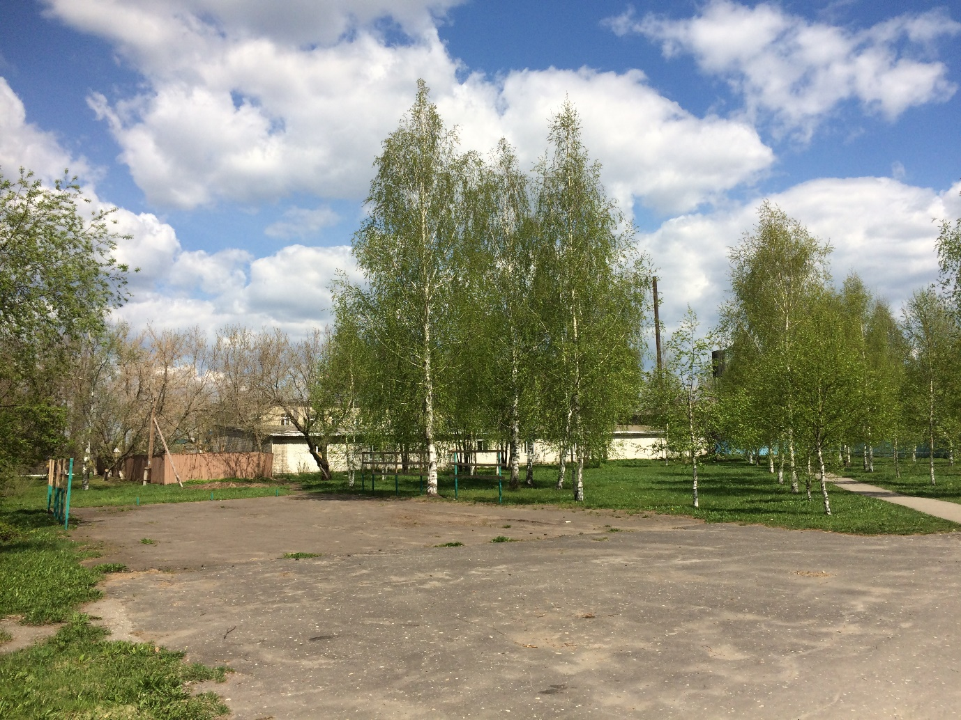
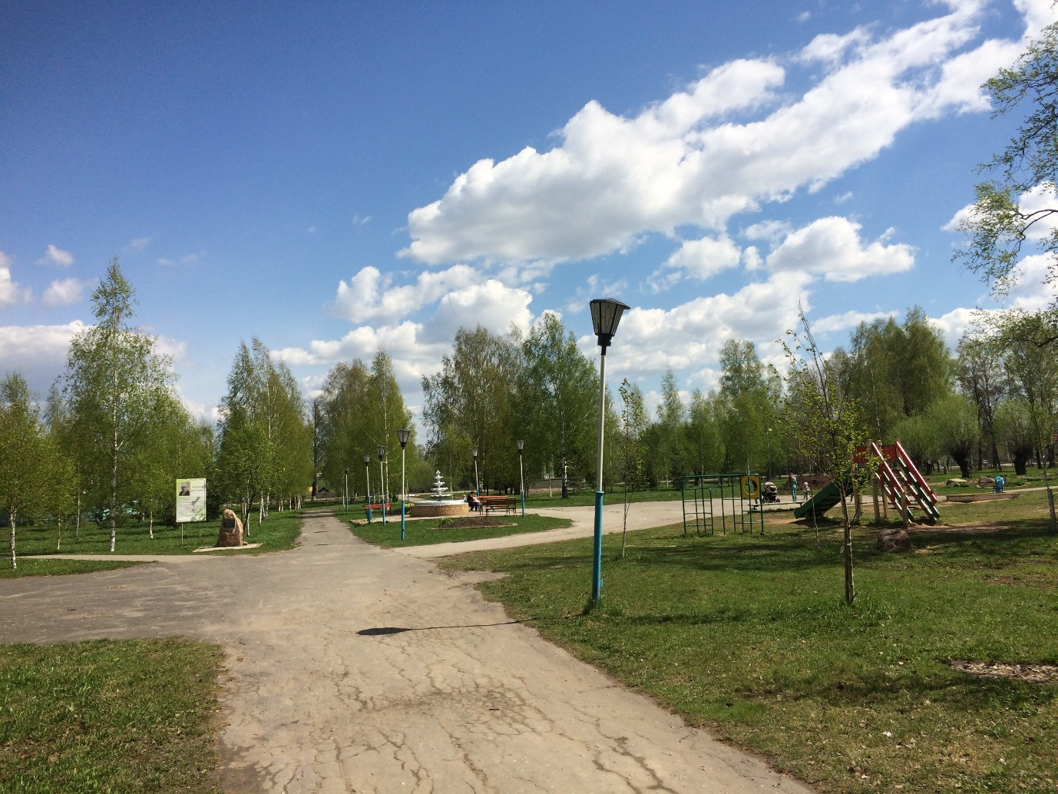

Slide 4
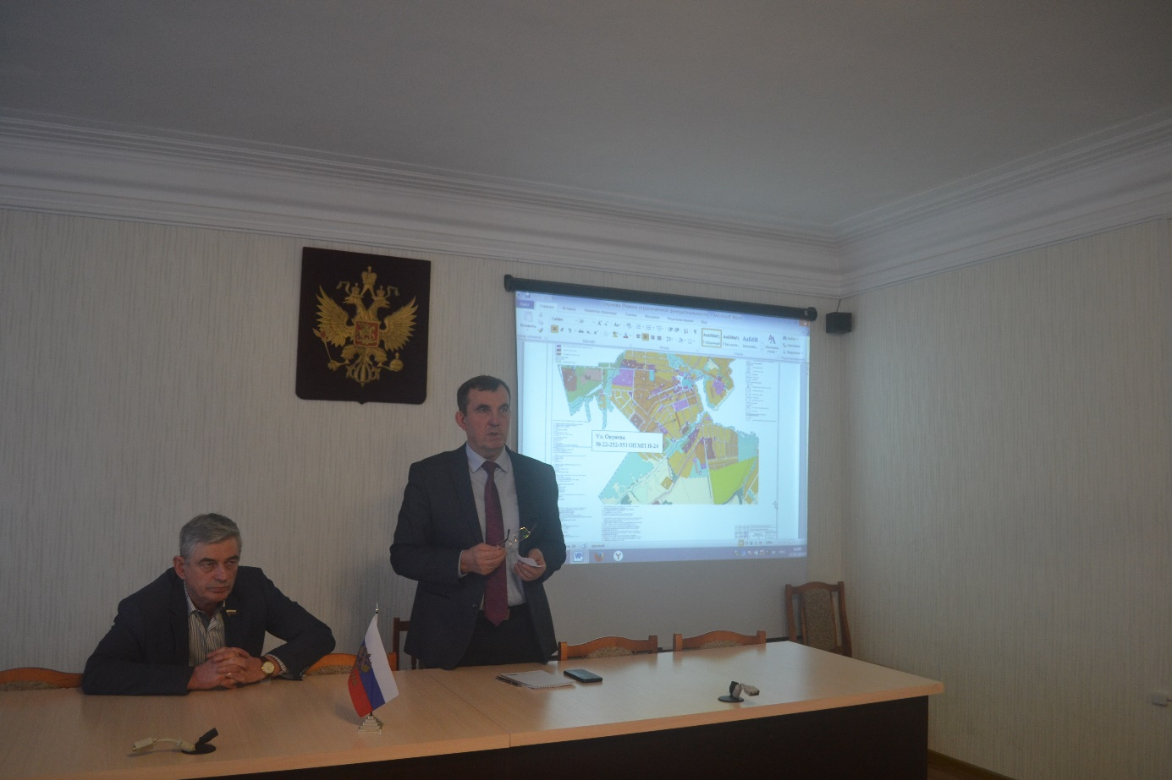
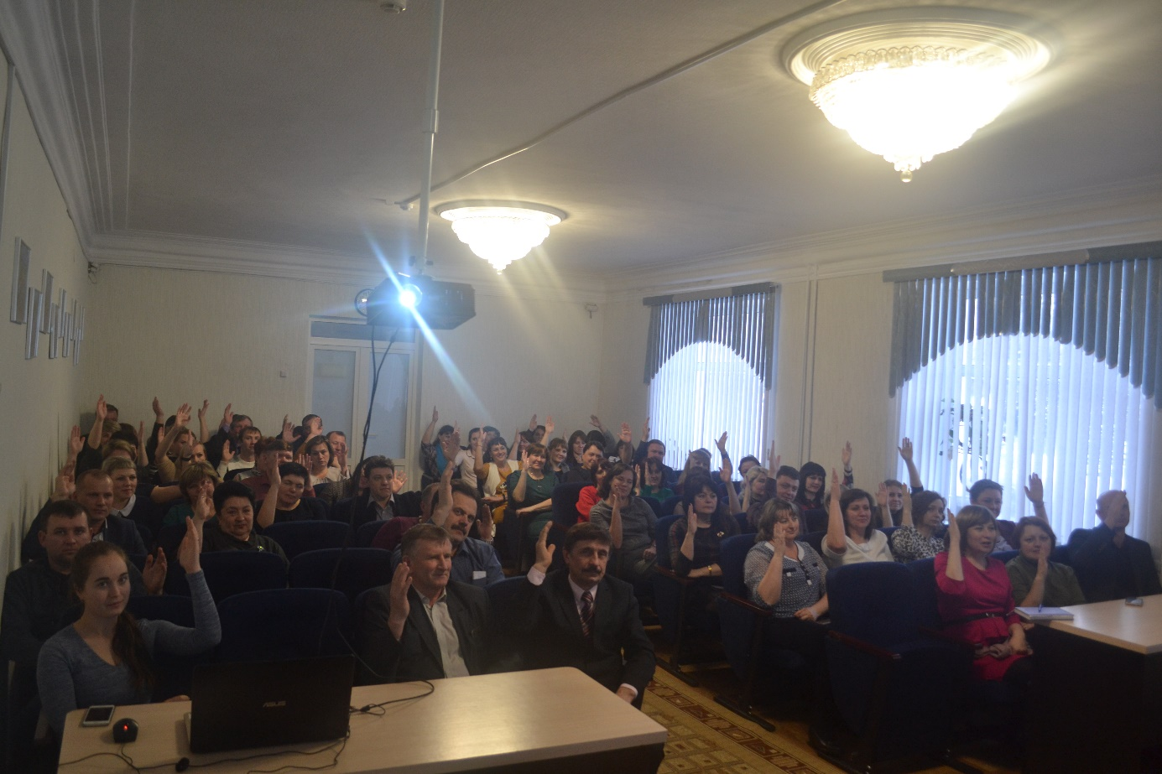
Общественные обсуждения

Slide 5
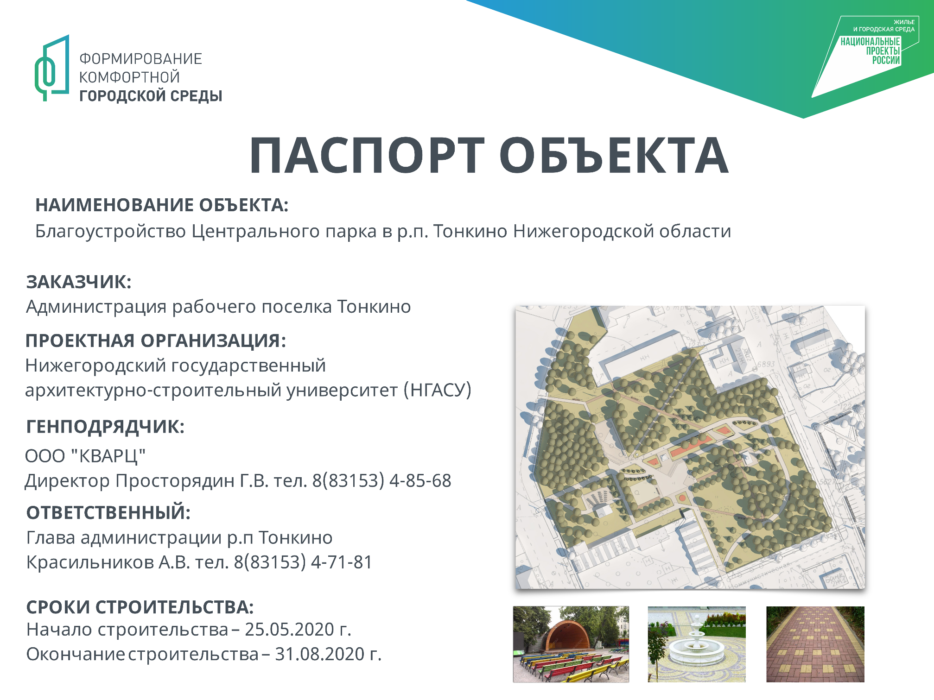

Slide 6
Финансирование проекта
Работы по благоустройству центрального парка в р.п. Тонкино
были выполнены на общую сумму 3 106 535,31 руб.
Федеральный бюджет, тыс. руб | Областной бюджет, тыс. руб | Местный бюджет, тыс. руб
2 678,2 | 111,59167 | 316,74364

Slide 7

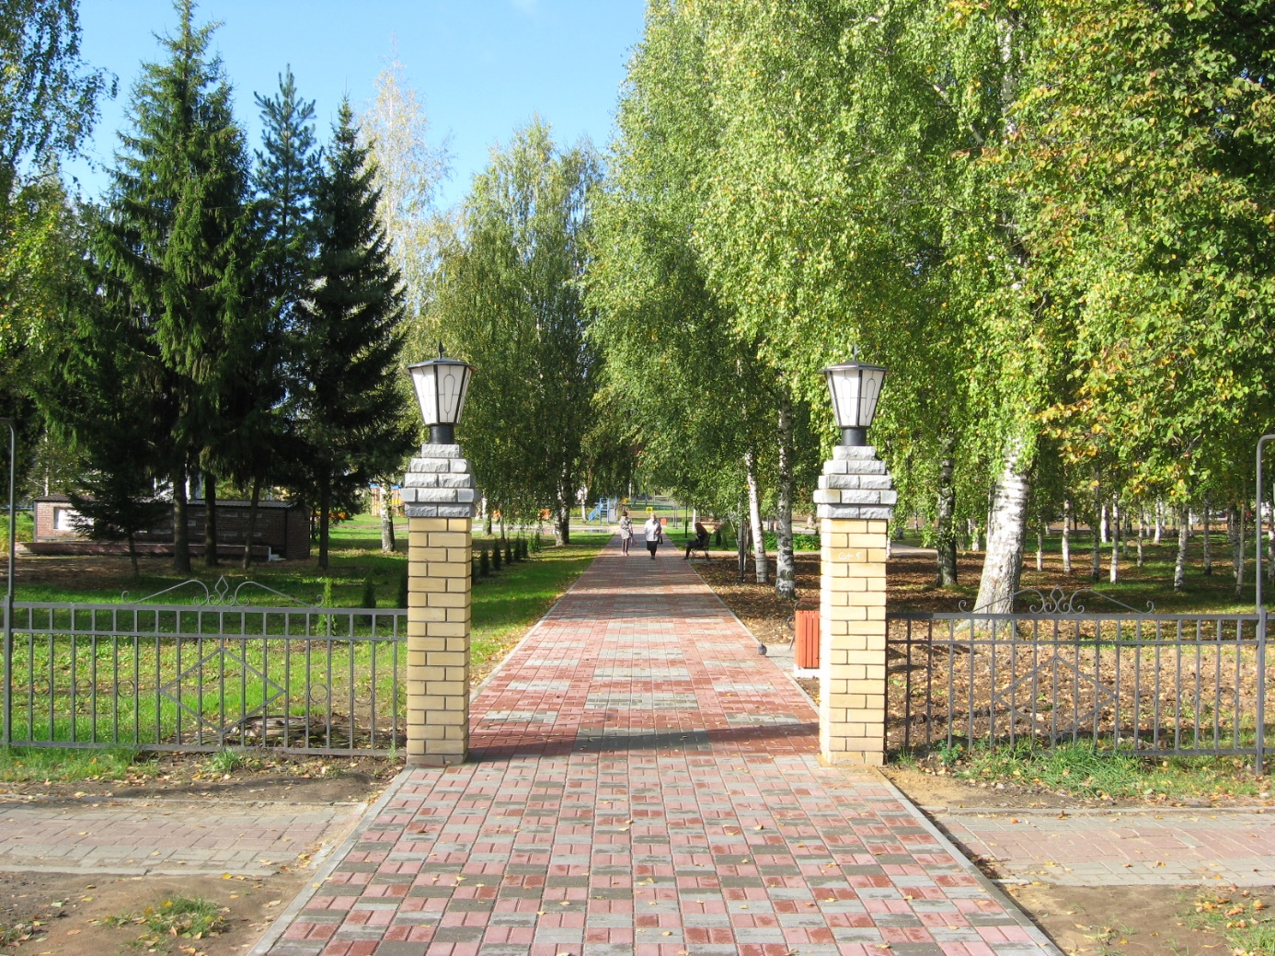
Реализация 1-го этапа благоустройства
центрального парка в р.п. Тонкино

Slide 8
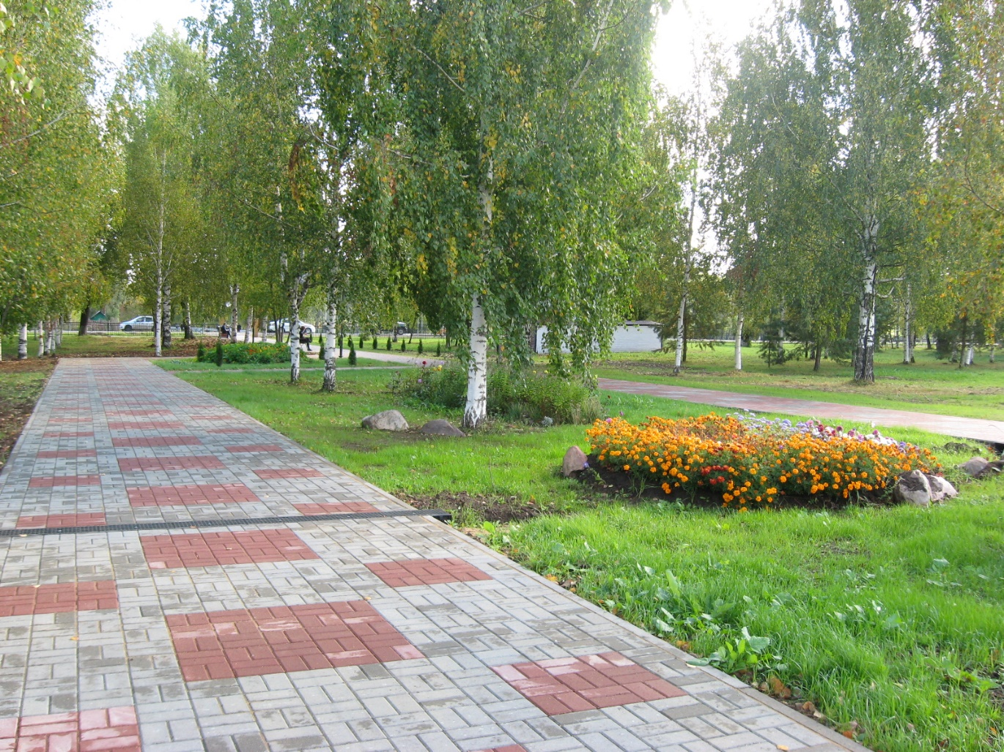
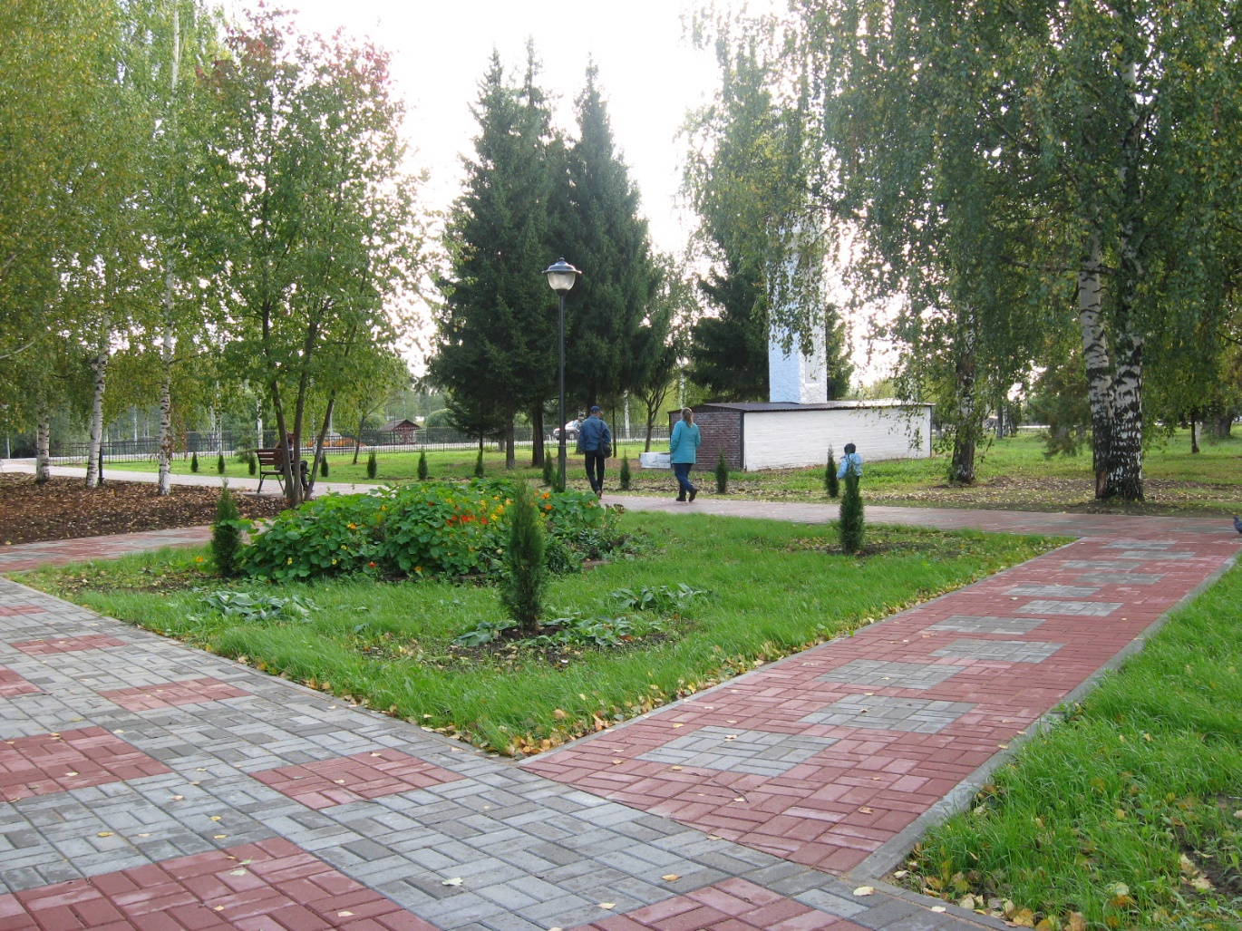

Slide 9
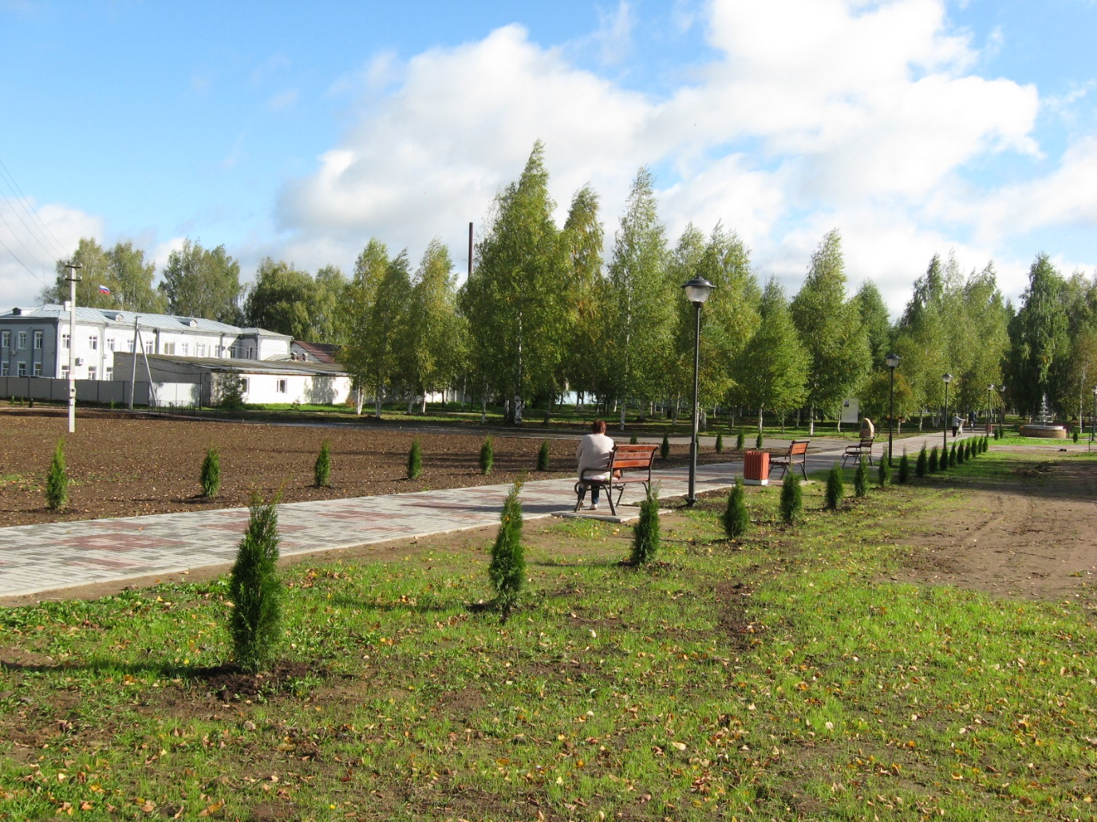
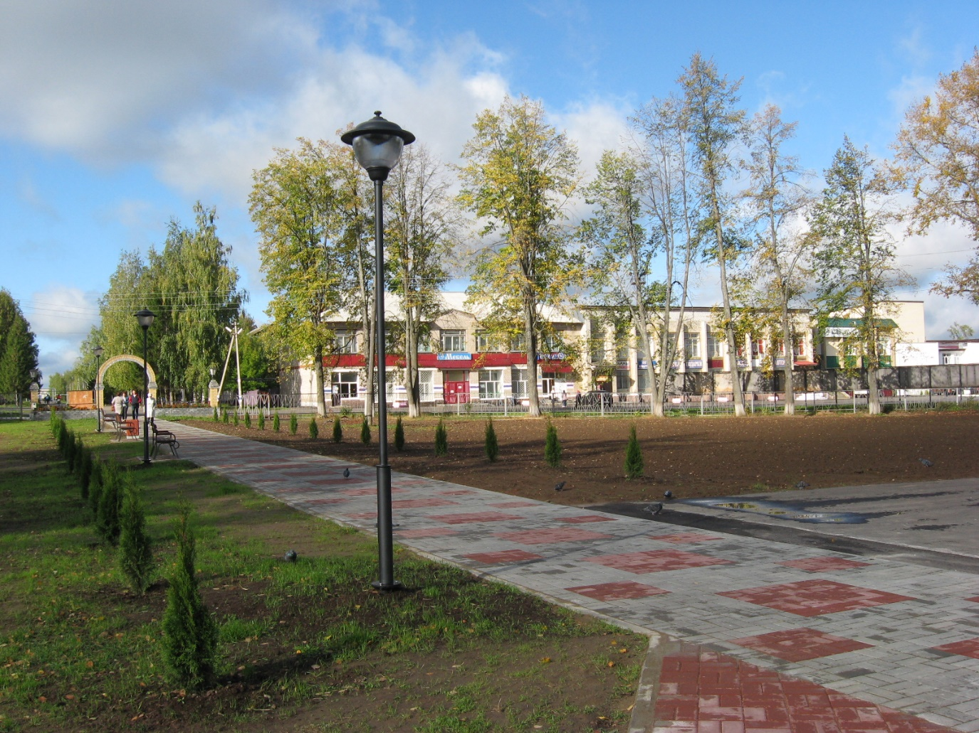

Slide 10
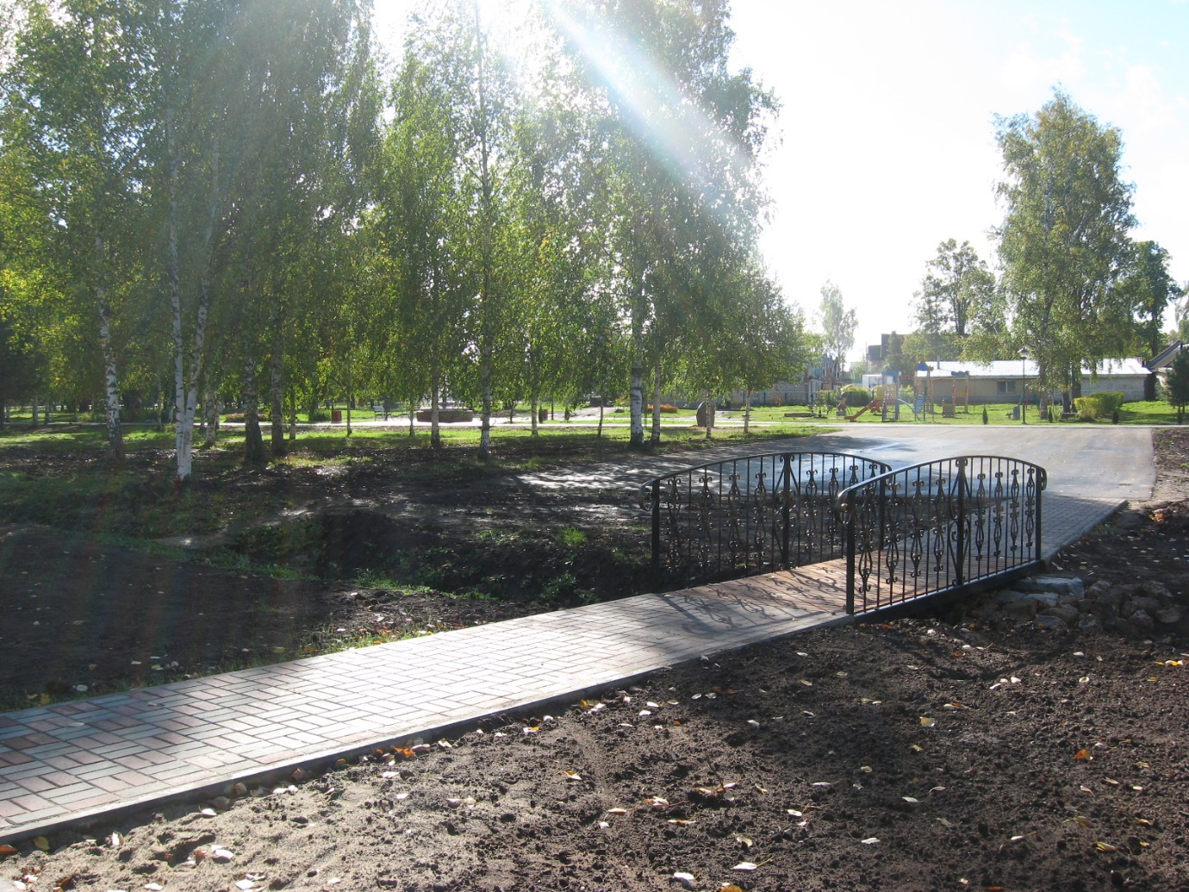
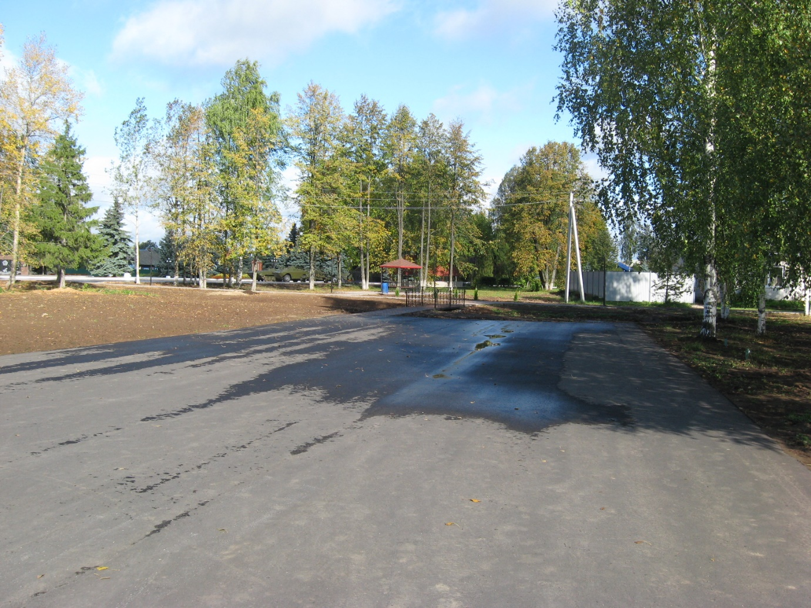

Slide 11
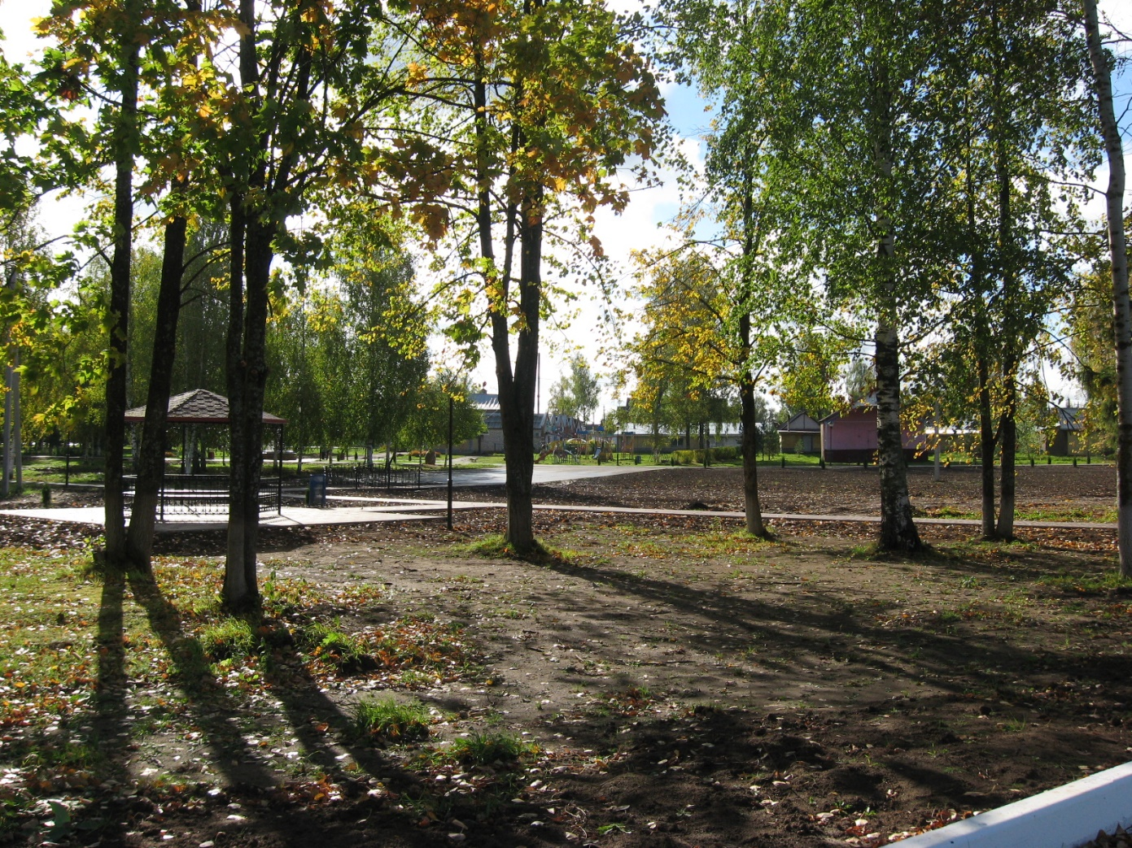
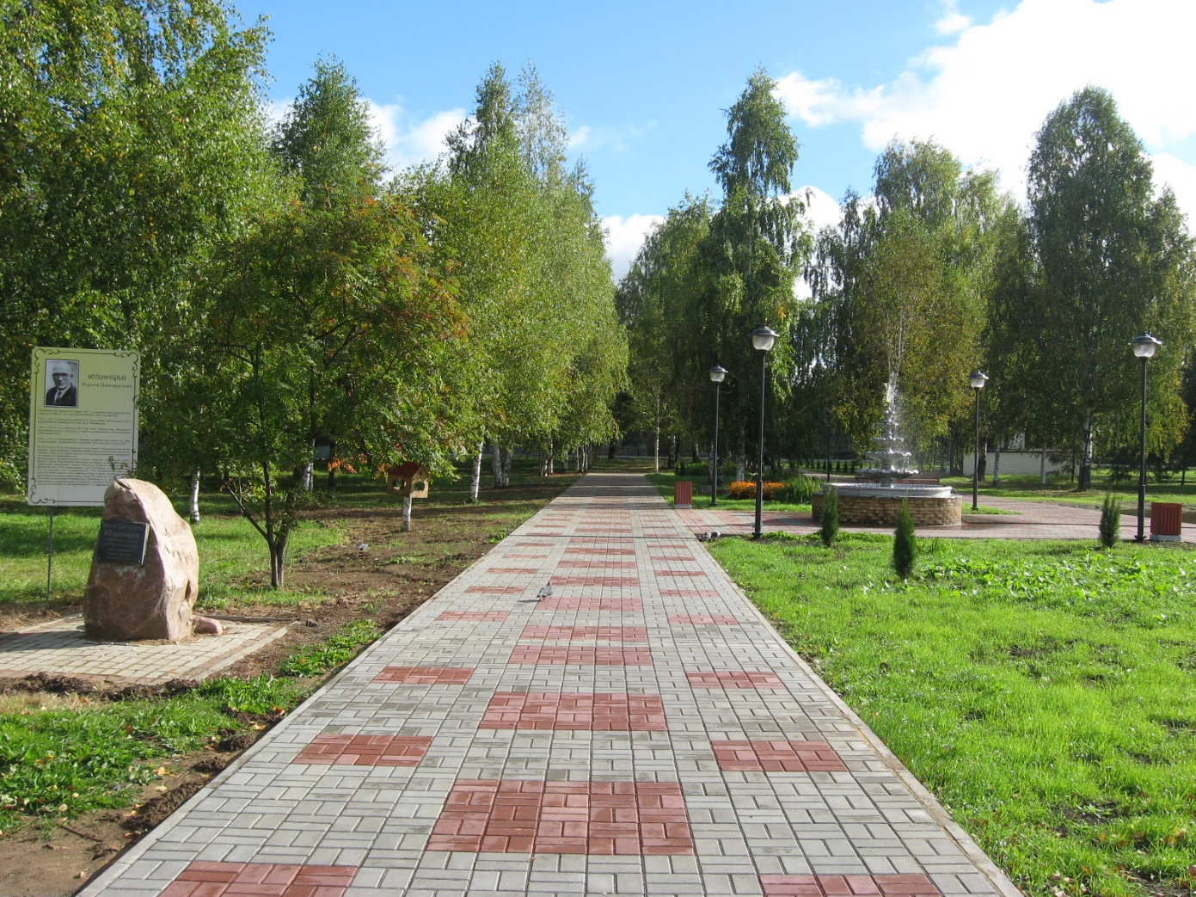

Slide 12
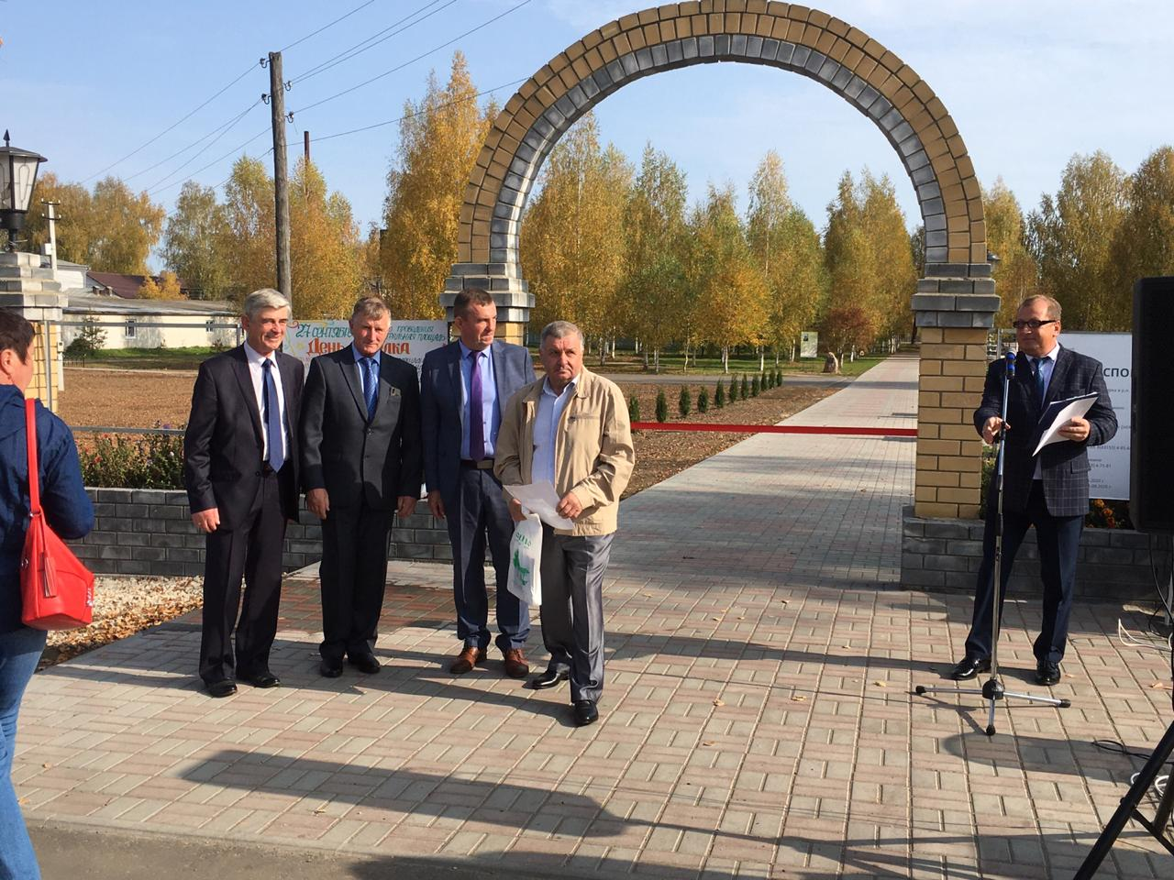
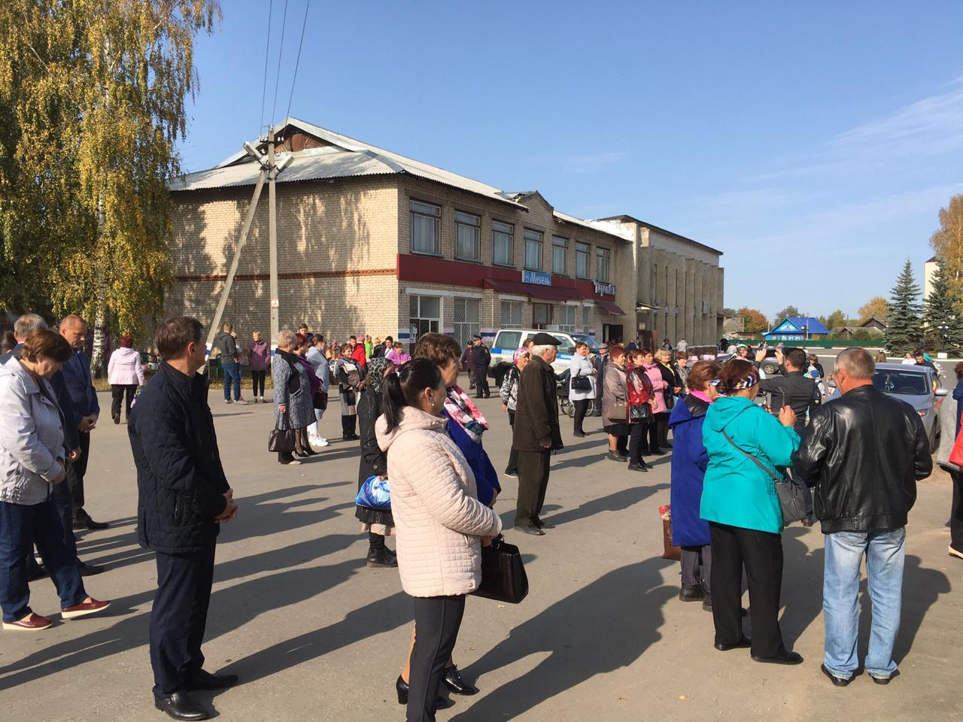
Открытие территории 1-го этапа благоустройства
центрального парка в р.п. Тонкино

Slide 13
